Slide 1
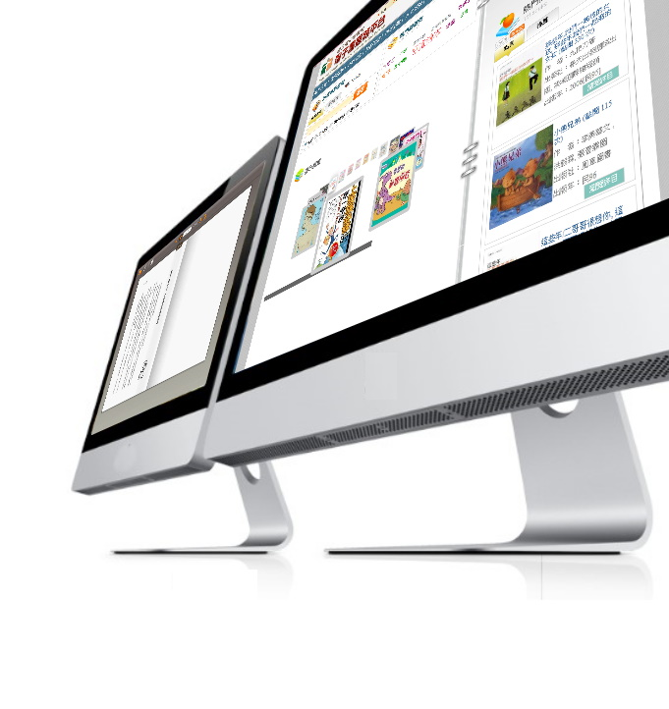
我是小小特派記者
認識報紙
國立公共資訊圖書館

Slide 2


Part I
什麼是報紙？

Slide 3
有關「報紙」
通常刊載不同主題的新聞、消息、評論、專欄等，並且常附帶有商業廣告
內容通常包括政治、社會、體育、國際、生活、影視、天氣、星座運勢等
通常也包括漫畫或其他娛樂，如數獨、填字遊戲
你知道的報紙有哪些呢?

Slide 4

Part II
報紙的結構

Slide 5

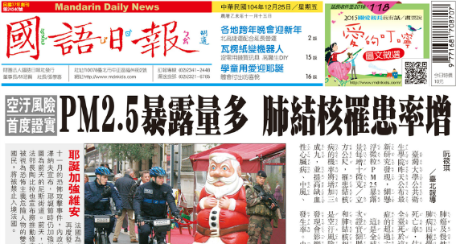
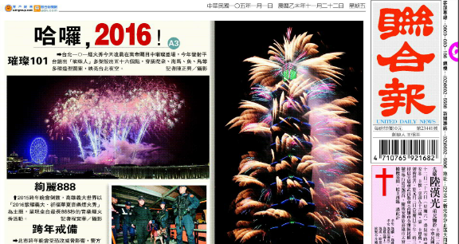

報頭
顯示報紙名稱，讓讀者在看報紙的第一眼就能夠知道他看的是什麼報紙

Slide 6
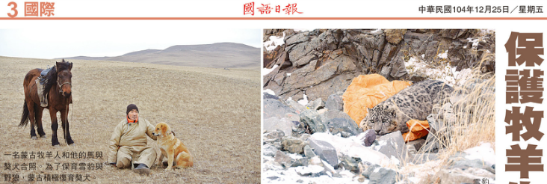
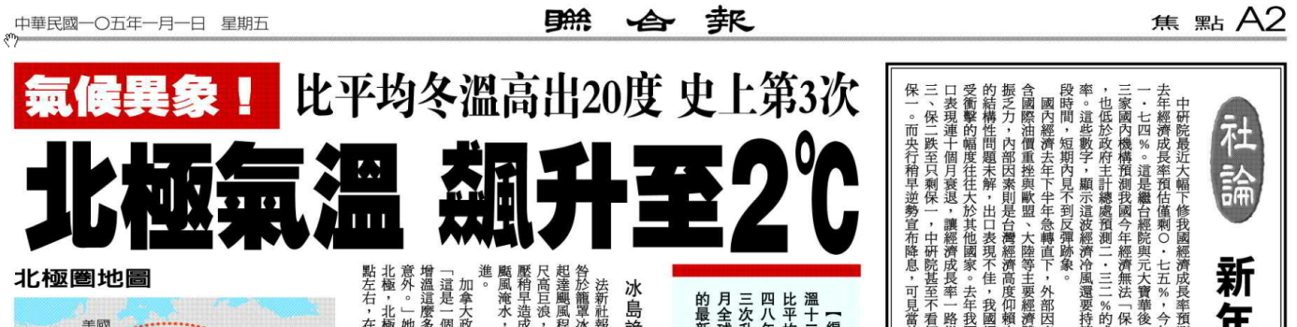
報眉
用於顯示讀者正在閱讀的版面名稱是什麼，通常也會包含當天的日期與星期。通常會位於每版報紙的正上方

Slide 7
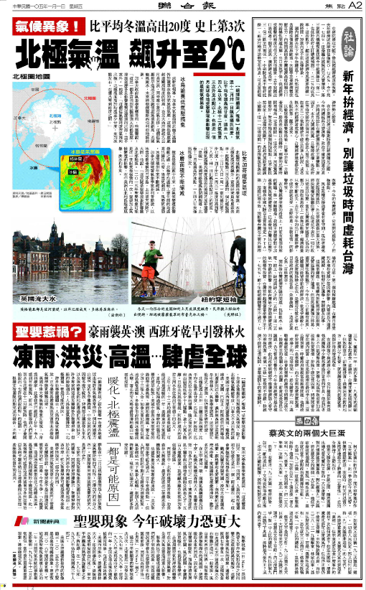
天地線
位於每一個版面的上下兩端，標示版面上下緣的線，用於聚焦及排版

Slide 8

Part III
動手做報紙

Slide 9

編輯報紙
3-4位同學組成一個編輯團隊，每位同學負責編輯不同版次，共同出刊一份報紙
每組有2-3張B4大小已印有報紙版型之空白紙張，總計4-6面（4-6個版）
請各組從自備的報紙中進行內容挑選、剪輯，可自行訂定報紙名稱、主題、各版次內容，並進行美編
截稿時間：限時25分鐘內出刊！

Slide 10
發表時間

